Slide 1

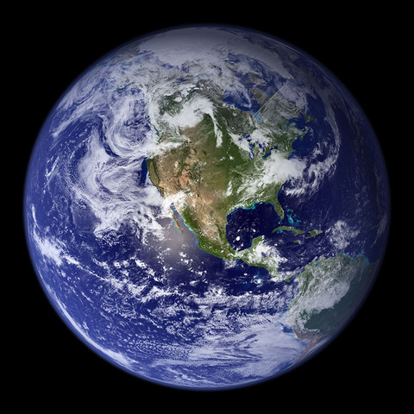
8. Vesi ja vesikehä

Slide 2

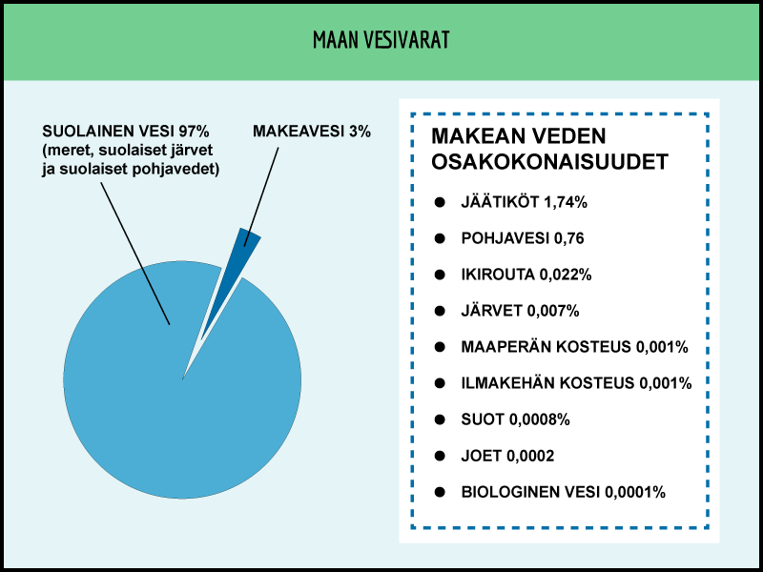
Maapallon vesivarat
yli 97 % on merien suolaista vettä
makeasta eli suolattomasta vedestä
jäätiköissä ¾
pohjavesissä n. ¼
pintavesissä ja ilmakehässä vain 0,02%

Slide 3
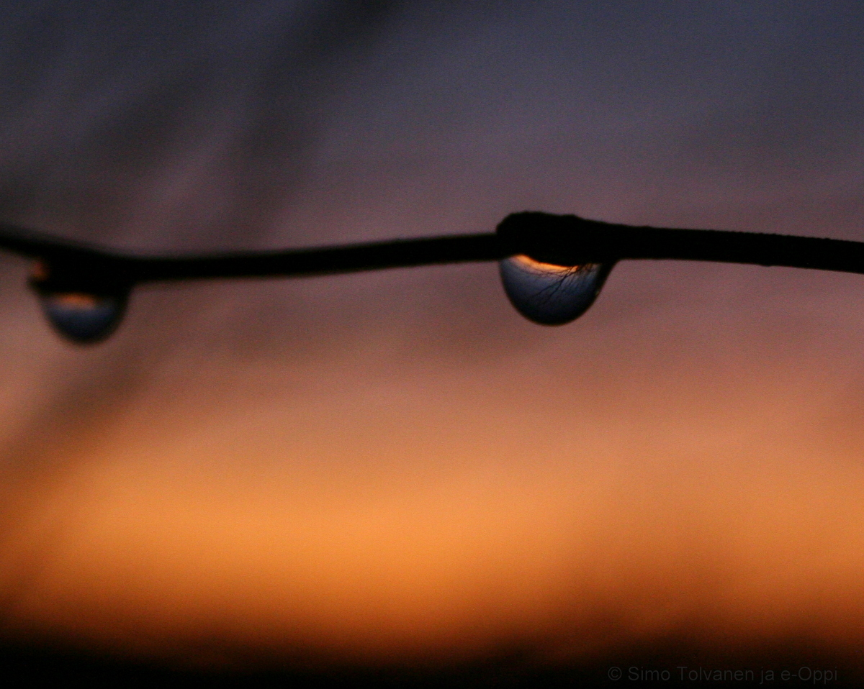
Sateen synty
Ilman kaasumainen vesi tiivistyy pieniksi pisaroiksi olosuhteissa, joissa:
ilma jäähtynyt noustessaan
saavutetaan kastepiste, eli 100% suhteellinen kosteus
ilmassa tiivistymisytimiä (hiukkasia)
Pisarat törmäilevät → massa kasvaa
→ Maan vetovoima → SADE

Slide 4
Veden kiertokulku
Energia liikkeeseen auringosta
Valtaosa haihdunnasta ja sateesta merelle
Tuulet kuljettavat pilvinä mereltä mantereille

Slide 5
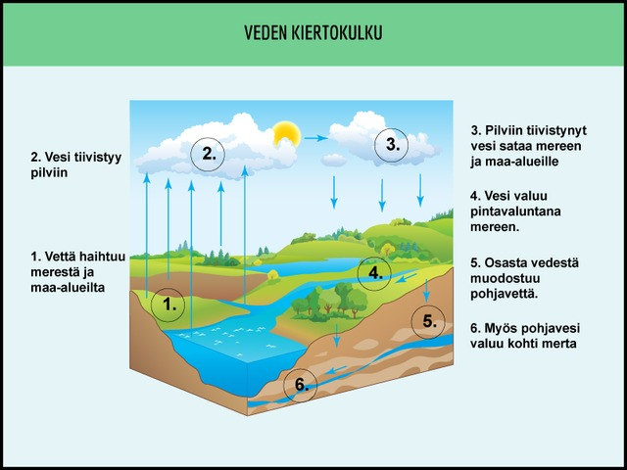
Veden kiertokulku

